Slide 1
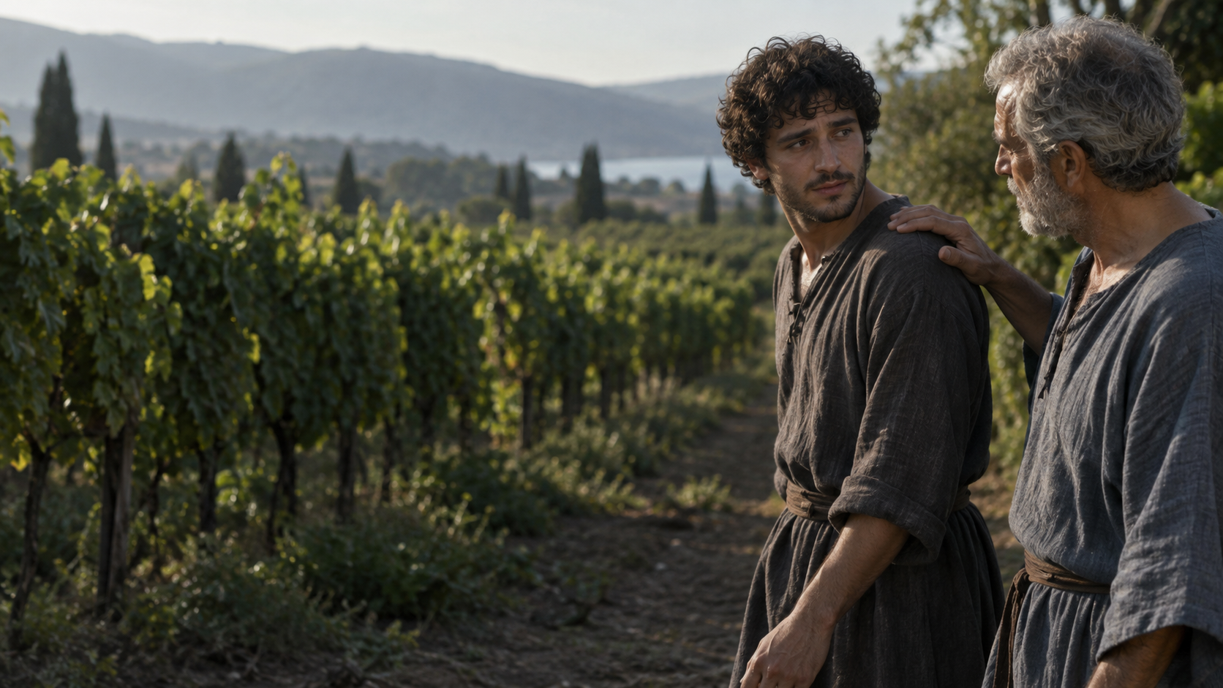
HOY SÍ VOY
De las buenas palabras a un paso concreto de amor
HOY MIS PASOS
DICEN SÍ
El no de ayer no cierra el camino.
El amor toma cuerpo al caminar.
«Me seguías llamando hijo.»
1
2
3
4
5
ESCUCHAR
RECONOCER
RECAPACITAR
ACERCARSE
CAMINAR
La llamada sigue abierta.
No siempre hago lo que digo.
Todavía puedo cambiar.
Escuchar también es amar.
Un gesto hace real el sí.
Reconocer la voz
que me llama hijo.
Mirar mis excusas
sin quedarme en la culpa.
Revisar una respuesta
y volver a empezar.
Hacer sitio al otro
sin tener la solución.
Elegir un paso posible
y ponerle un momento.
01
Notes:
27 de septiembre de 2026. XXVI Domingo del Tiempo Ordinario, ciclo A. Mt 21,28–32.
Canción: Hoy sí voy. Letra y audio proporcionados por el autor.
Los dos hijos reciben una invitación. El primero no queda encerrado en su negativa: recapacita y va. El segundo pronuncia la respuesta correcta, pero sus pasos no la acompañan. Jesús no invita a clasificar a los demás, sino a revisar nuestra propia respuesta y a reconocer que una vida puede cambiar. La canción acerca esa conversión a un encuentro sencillo: escuchar a quien habíamos evitado. El amor recibido no se compra con actividad; puede convertirse en un gesto libre, concreto y posible.
No confundir disponibilidad con decir sí a todo ni usar el Evangelio para imponer actividad, obediencia ciega o culpa. Un límite responsable puede ser necesario; cuidar no exige agotarse ni exponerse a daño. No etiquetar a nadie como el hijo bueno o malo. Nadie está obligado a hablar ni a contar nada personal. Cada persona puede compartir solo lo que desee, guardar silencio o no responder.
Texto bíblico: https://www.conferenciaepiscopal.es/evangelio/domingo-xxvi-del-tiempo-ordinario/
La imagen es una recreación generada con IA, no un registro histórico.

Slide 2
CUATRO RESONANCIAS BÍBLICAS
Recapacitar, escuchar y amar también con los hechos
01
Ez 18,27–28
02
Flp 2,3–5
03
Sant 1,22–25
04
1 Jn 3,18
EL CAMBIO
ES POSIBLE
MIRAR
AL OTRO
UNA ESCUCHA
QUE ACTÚA
AMOR QUE
SE CONCRETA
Volverse del mal
abre camino a la vida.
Atender también
al bien de los demás.
La Palabra pide
ser puesta en práctica.
Amar con obras
y de verdad.
El pasado no encierra
todas las respuestas.
La humildad de Jesús
nos enseña a cuidar.
Escuchar continúa
al tomar una decisión.
Los gestos dan verdad
a nuestras palabras.
SÍNTESIS
La llamada permanece · el no puede cambiar · el sí se hace cuidado
Pregunta de fondo: ¿qué paso posible puede hacer verdadero mi sí esta semana?
02
Notes:
Los textos de las tarjetas son paráfrasis pastorales, no citas literales.
Ez 18,27–28. Volverse del mal abre un camino de vida (paráfrasis). La persona no queda reducida a su pasado. Reconocer lo vivido puede iniciar una respuesta distinta.
Flp 2,3–5. Atender también al bien de los demás (paráfrasis). La respuesta cristiana toma la forma de la humildad y del cuidado, siguiendo la actitud de Jesús.
Sant 1,22–25. La Palabra pide ser puesta en práctica (paráfrasis). Escuchar no termina al comprender una frase: continúa cuando esa palabra orienta una decisión.
1 Jn 3,18. Amar con obras y de verdad (paráfrasis). Los gestos dan credibilidad a lo que decimos. Una presencia disponible puede expresar un amor verdadero.

Slide 3
PROPUESTA DE REUNIÓN · 70 MINUTOS
De las excusas y las promesas a una respuesta concreta
00′
1
ESCUCHAR
¿Qué frase me habla
de mi forma de responder?
Oír «Hoy sí voy» completa
y dejar un breve silencio.
08′
2
RECONOCER
¿Qué me ayuda a mirar
mis contradicciones con verdad?
Tarjeta opcional: un no que cambió /
un sí que quedó en palabras.
20′
3
ILUMINAR
¿Qué cambia cuando escucho
la parábola como dirigida a mí?
Leer Mt 21,28–32: la invitación,
las respuestas y los hechos.
38′
4
CONCRETAR
¿Cómo pasar de la intención al cuidado
sin exigirlo todo?
Caso: promete ayudar y siempre lo aplaza.
Pensar un primer paso realista.
58′
5
RESPONDER
¿A quién puedo escuchar o acompañar
de una manera concreta?
Elegir un gesto, cuándo realizarlo
y cómo revisar lo vivido.
CRITERIO: responder con libertad, cuidar los límites. Compartir es siempre voluntario.
03
Notes:
00–08 min. Escuchar. Oír «Hoy sí voy» completa y dejar un breve silencio.
¿Qué frase me habla de mi forma de responder?
08–20 min. Reconocer. Tarjeta opcional: un no que cambió / un sí que quedó en palabras.
¿Qué me ayuda a mirar mis contradicciones con verdad?
20–38 min. Iluminar. Leer Mt 21,28–32 y observar la invitación, las respuestas y los hechos.
¿Qué cambia cuando escucho la parábola como dirigida a mí?
38–58 min. Concretar. Caso ficticio: alguien promete ayudar, pero siempre lo aplaza. Pensar un paso realista.
¿Cómo pasar de la intención al cuidado sin exigirlo todo?
58–70 min. Responder. Elegir un gesto posible, cuándo realizarlo y cómo revisarlo.
¿A quién puedo escuchar o acompañar de una manera concreta?
No confundir disponibilidad con decir sí a todo ni usar el Evangelio para imponer actividad, obediencia ciega o culpa. Un límite responsable puede ser necesario; cuidar no exige agotarse ni exponerse a daño. No etiquetar a nadie como el hijo bueno o malo. Nadie está obligado a hablar ni a contar nada personal. Cada persona puede compartir solo lo que desee, guardar silencio o no responder.

